Slide 1
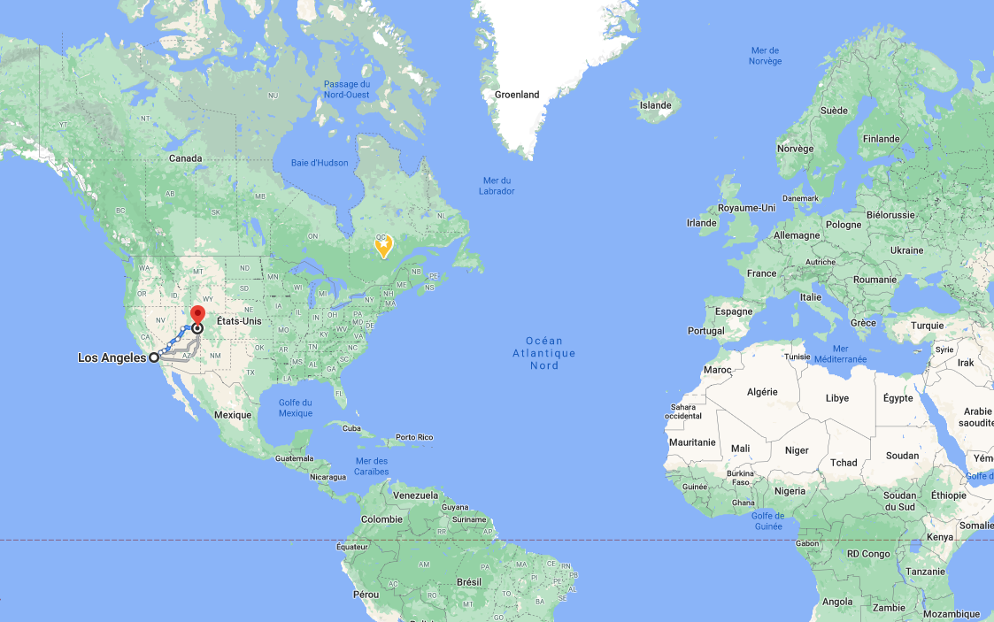
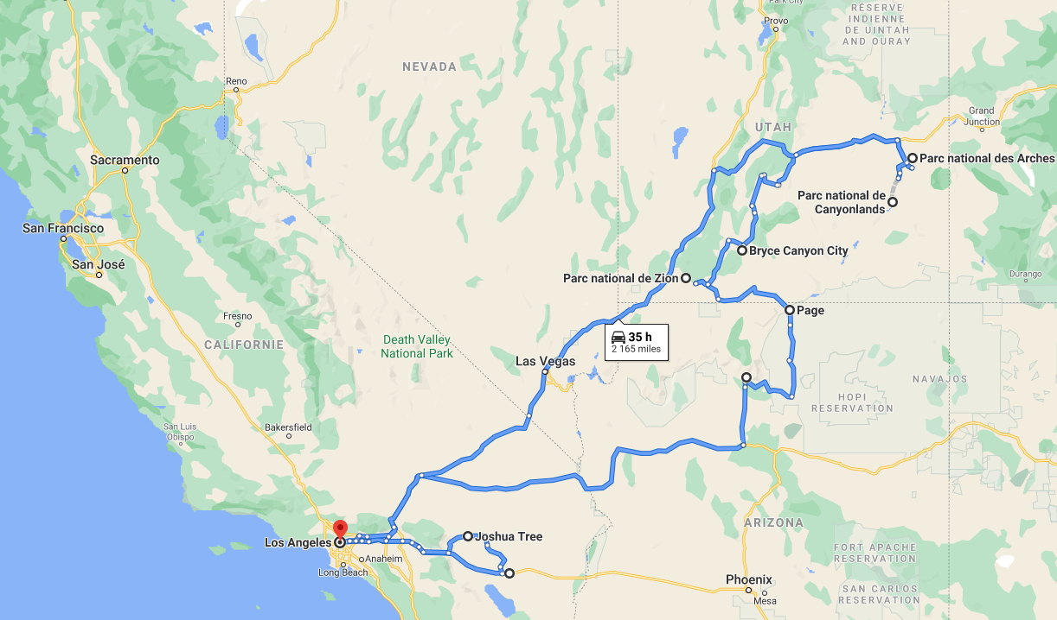
32 jours dans l’ouest des Etats-Unis
du 27 octobre au 27 novembre 2020
8 parcs nationaux !

Slide 2
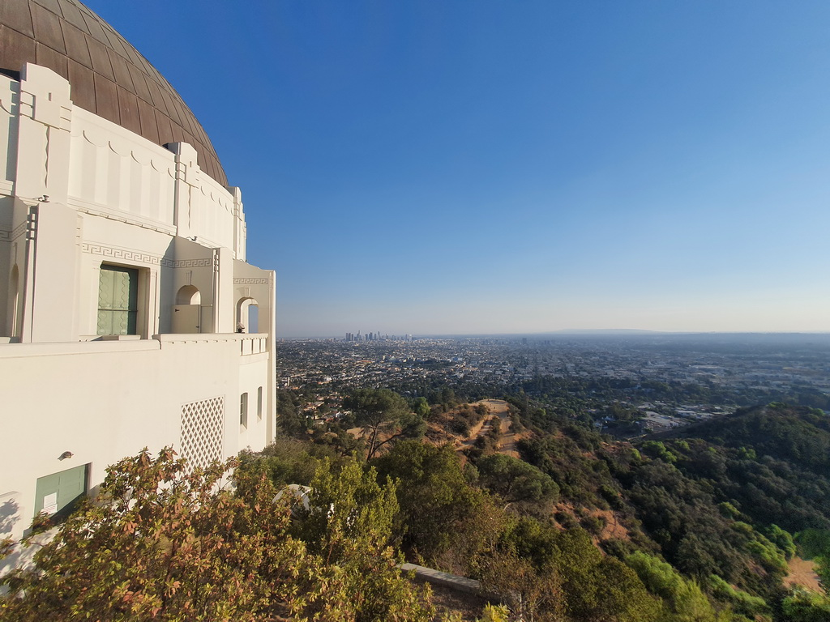
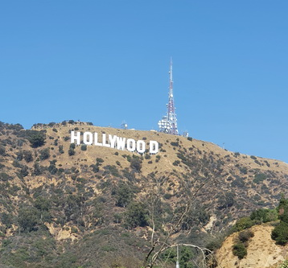
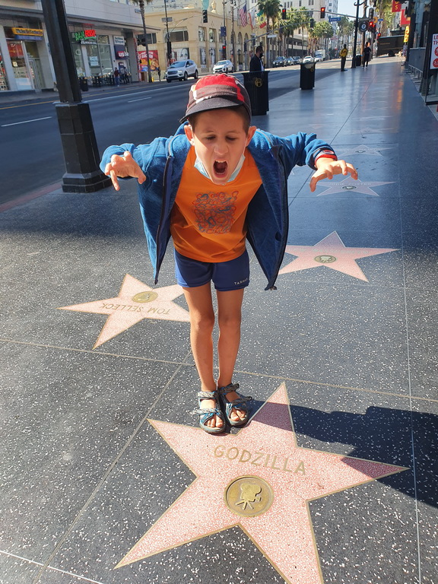
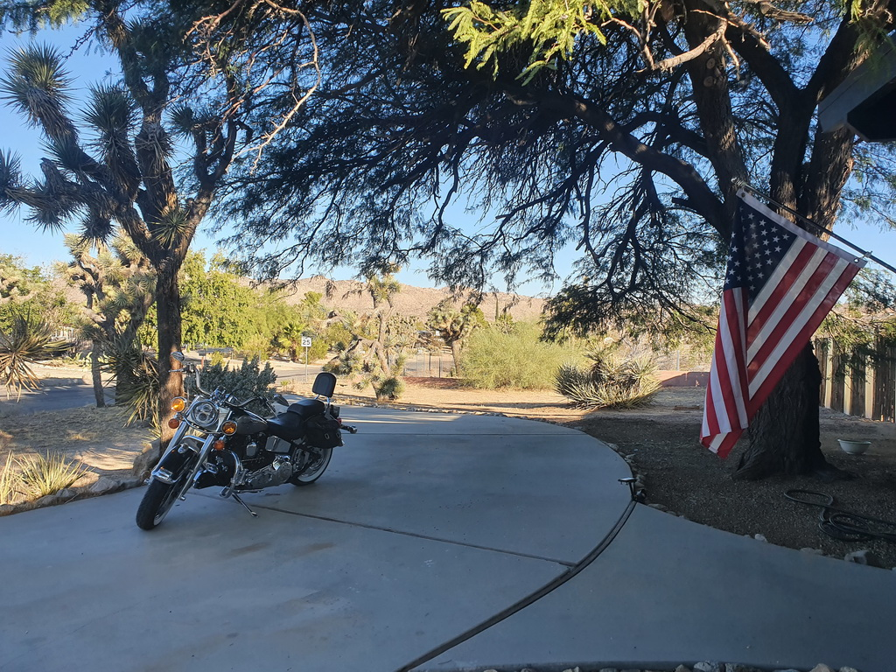
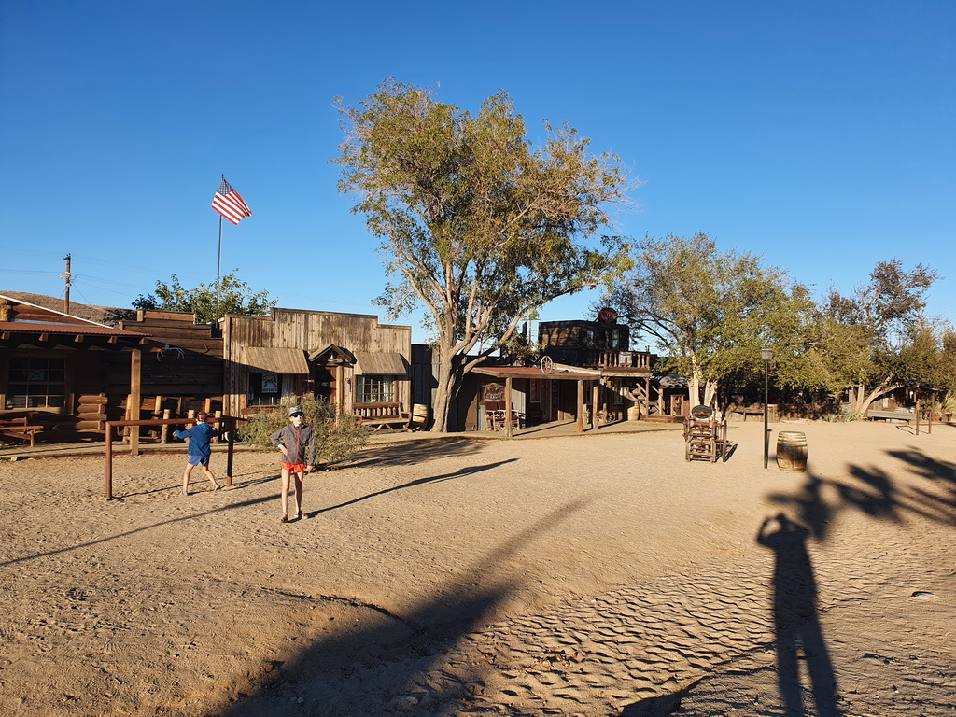
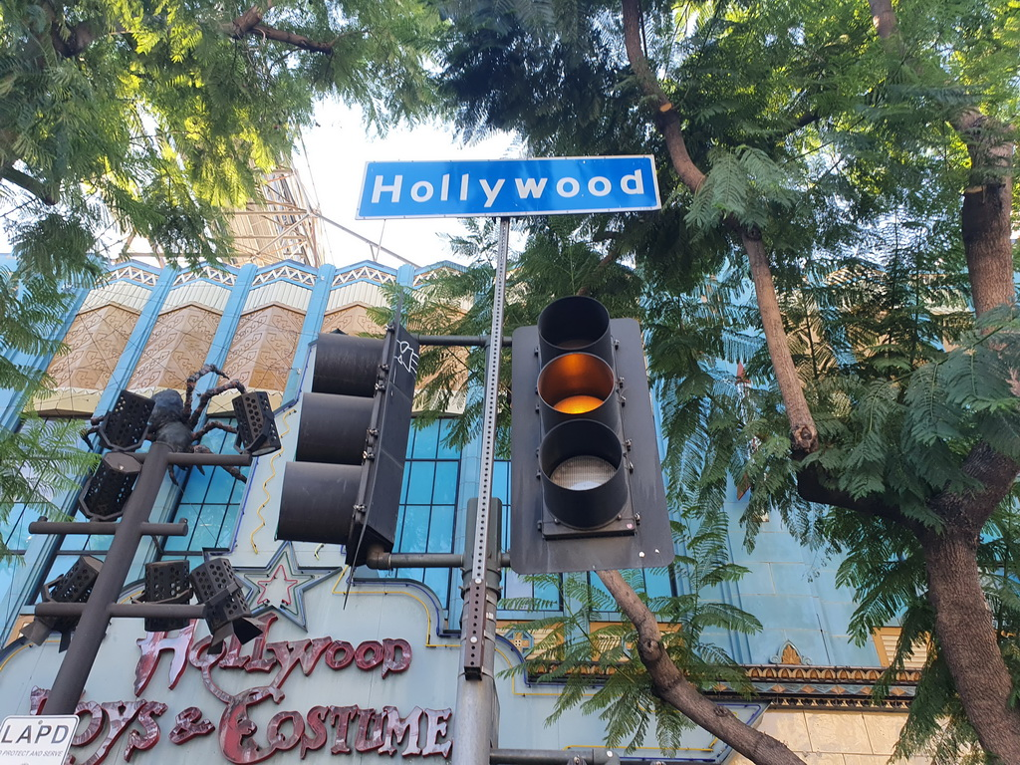
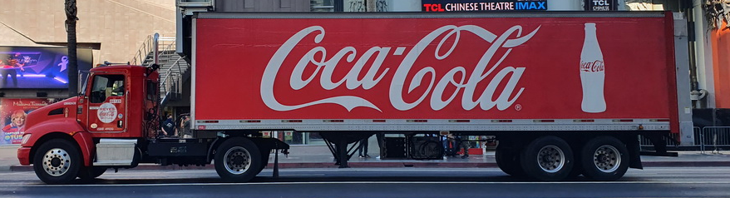
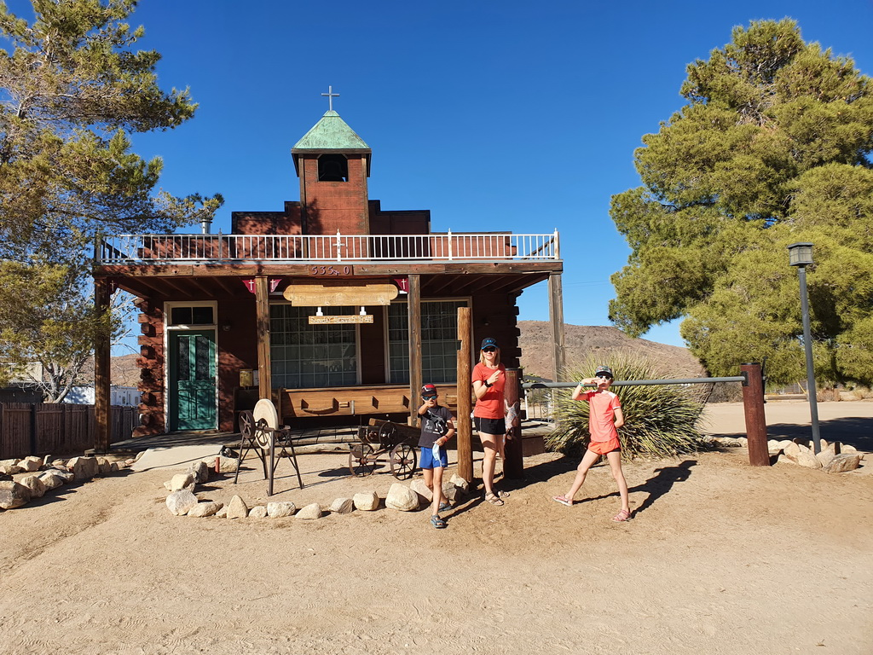
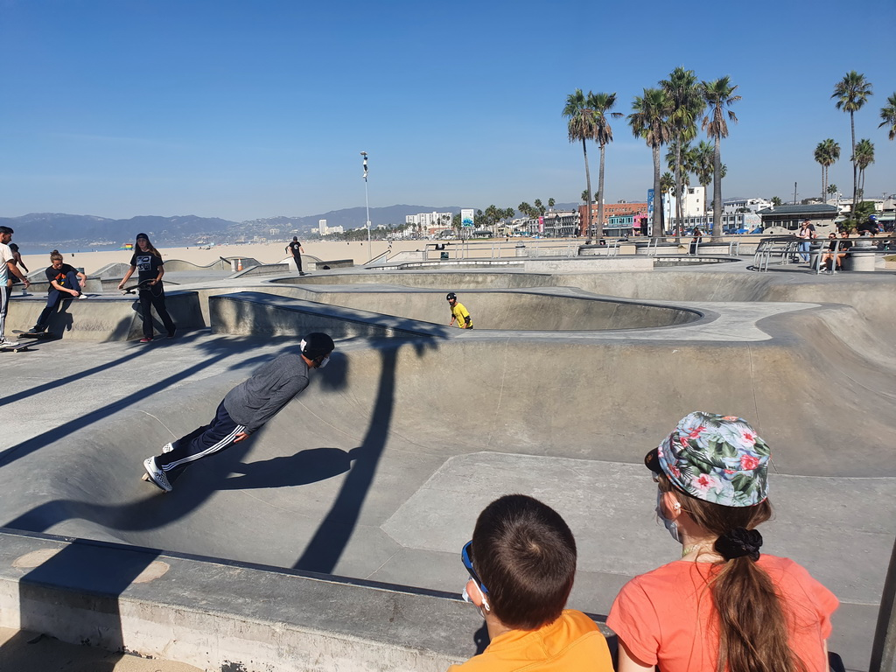
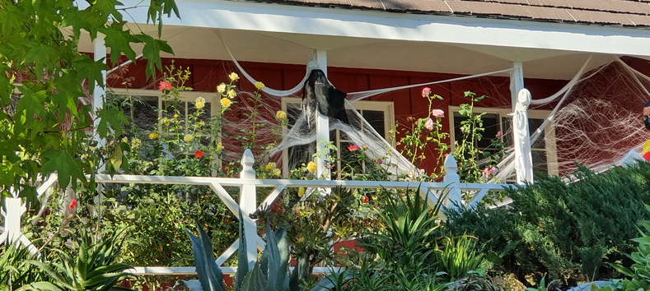
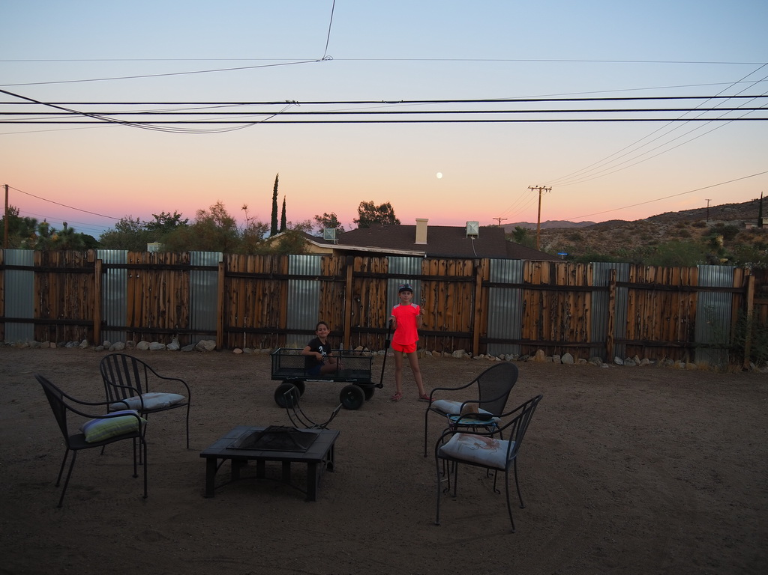
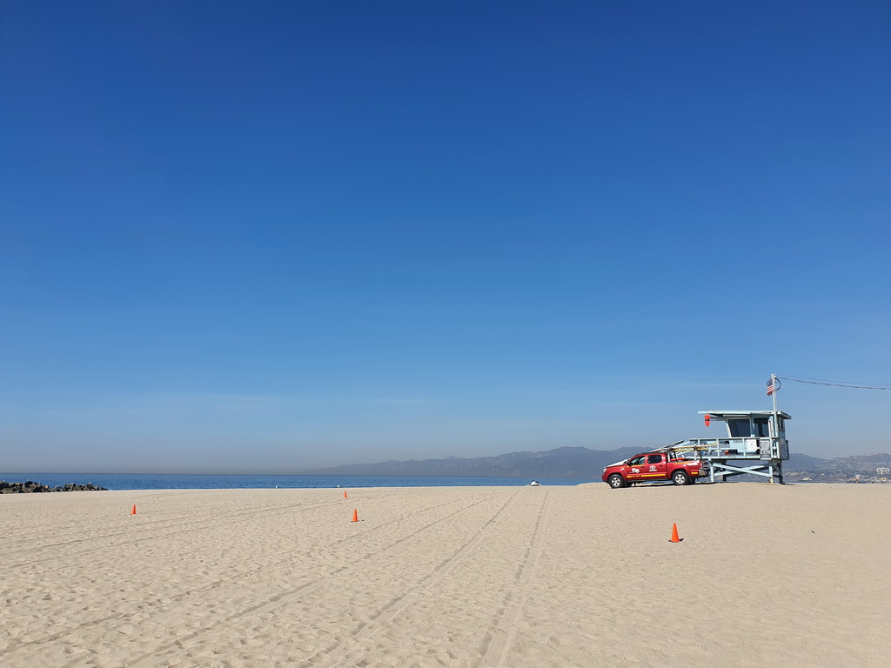
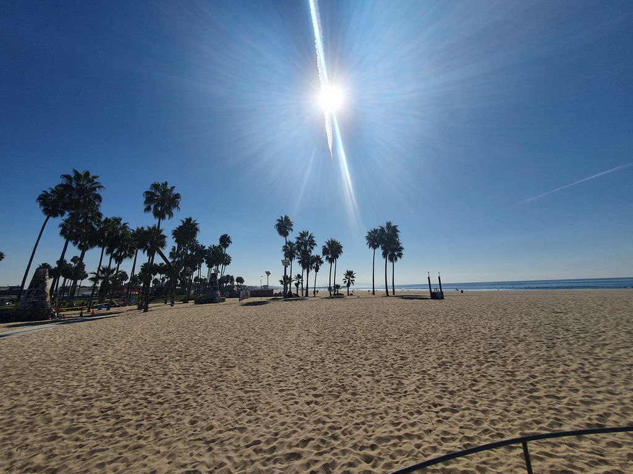
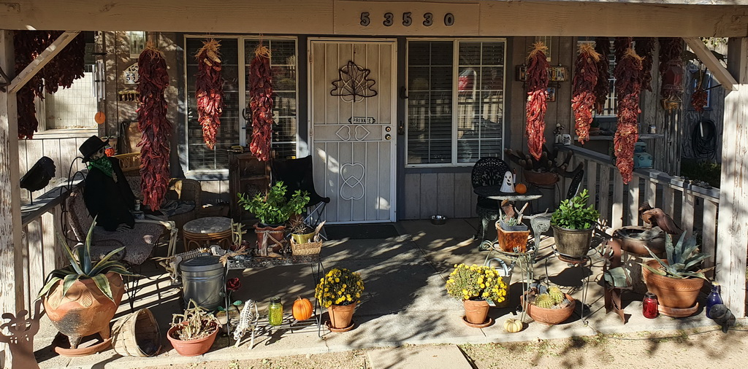
Hollywood Boulevard
American way of life
Pioneer town
Griffith observatory
Trajet vers Joshua Tree NP
Los Angeles
Le wagonnet de l’hébergement
Venice Beach et son skate-park
Halloween

Slide 3
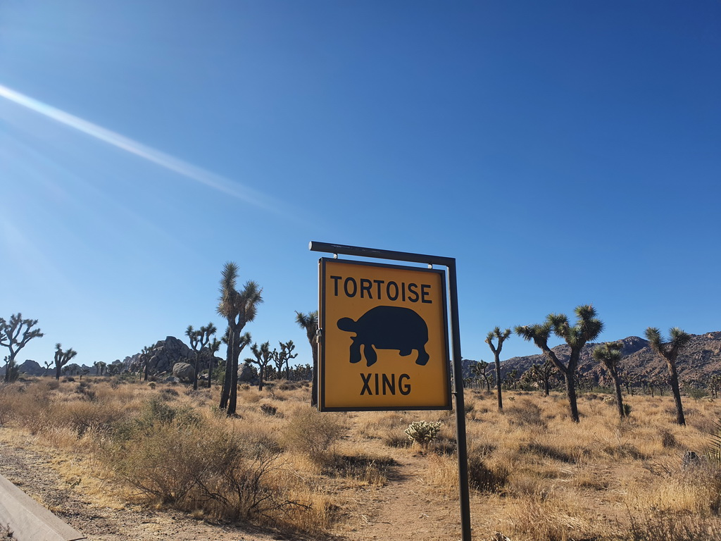
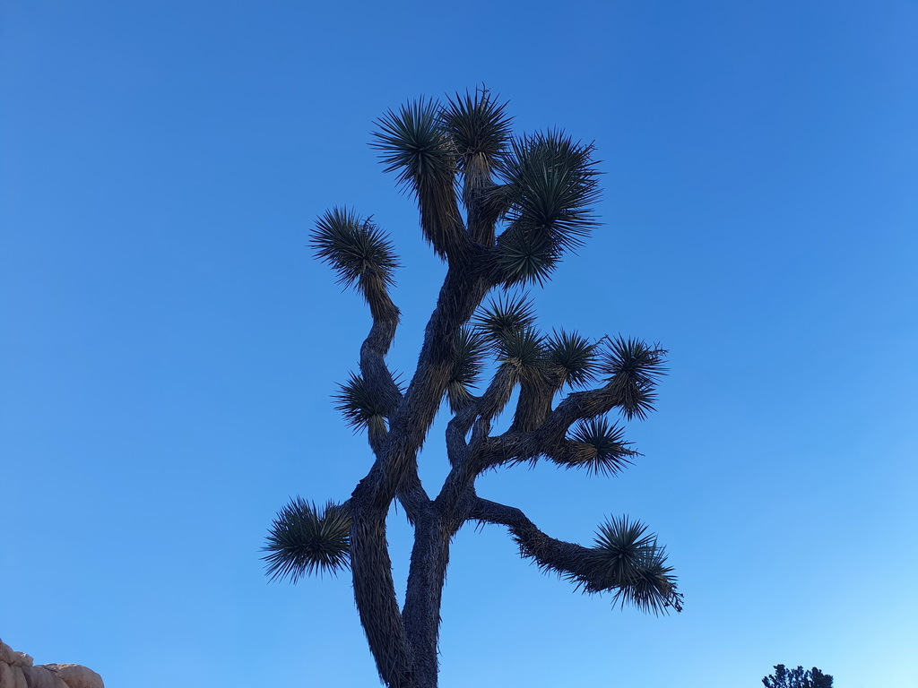
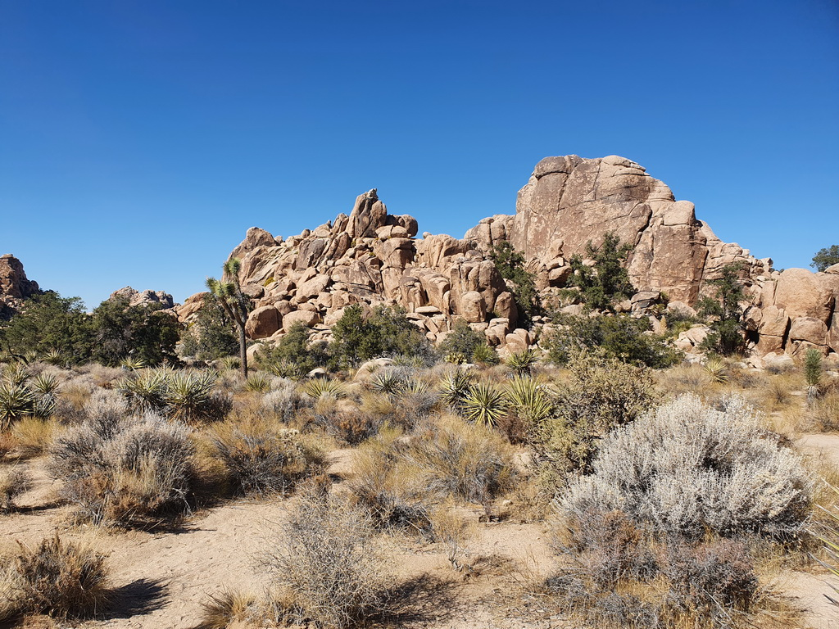
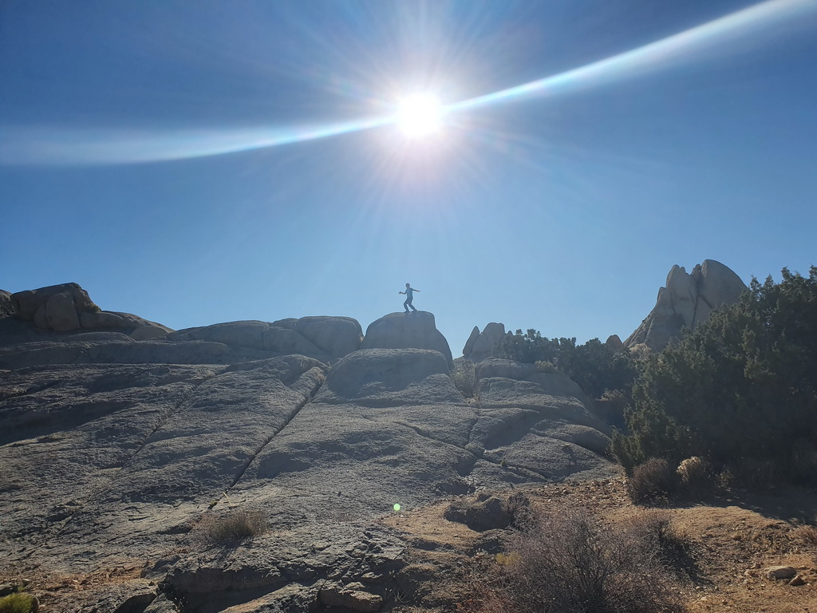
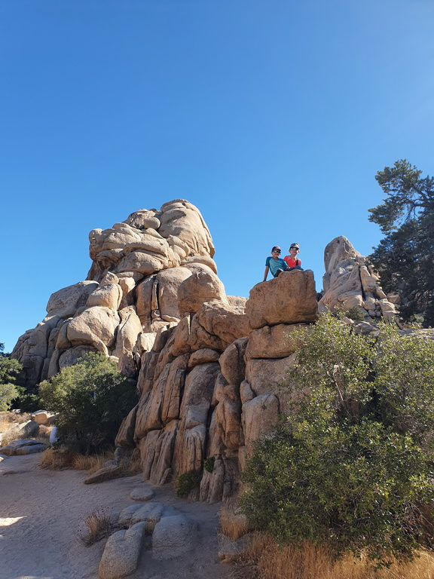
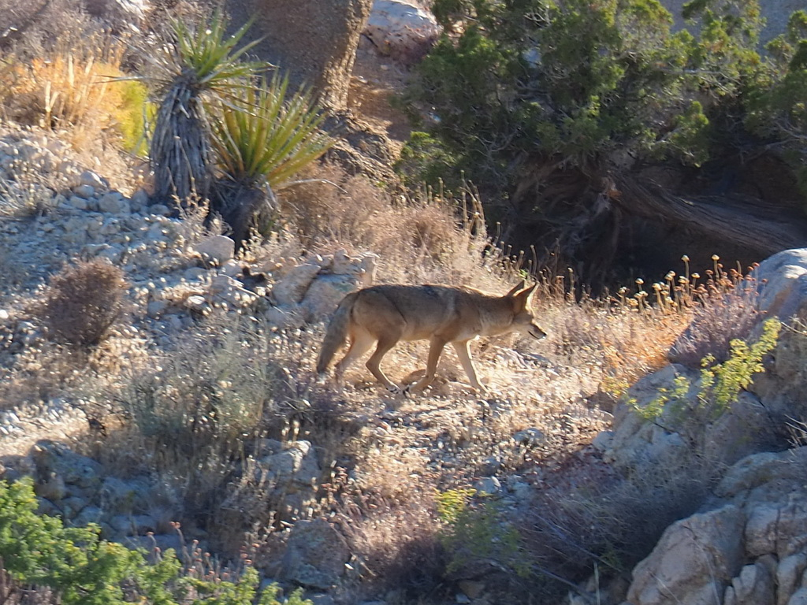
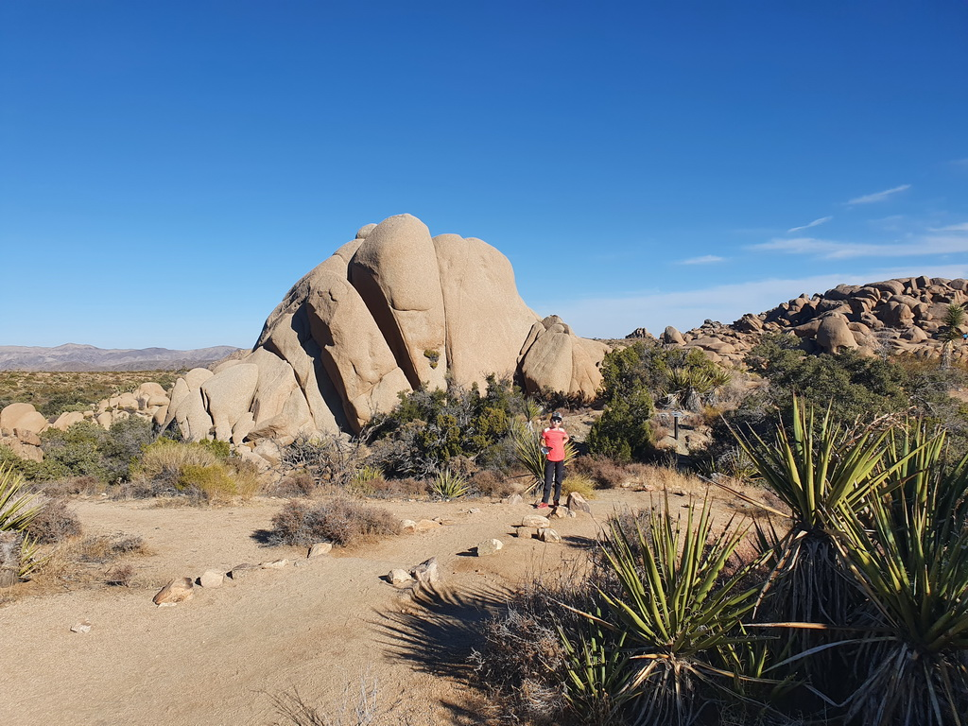
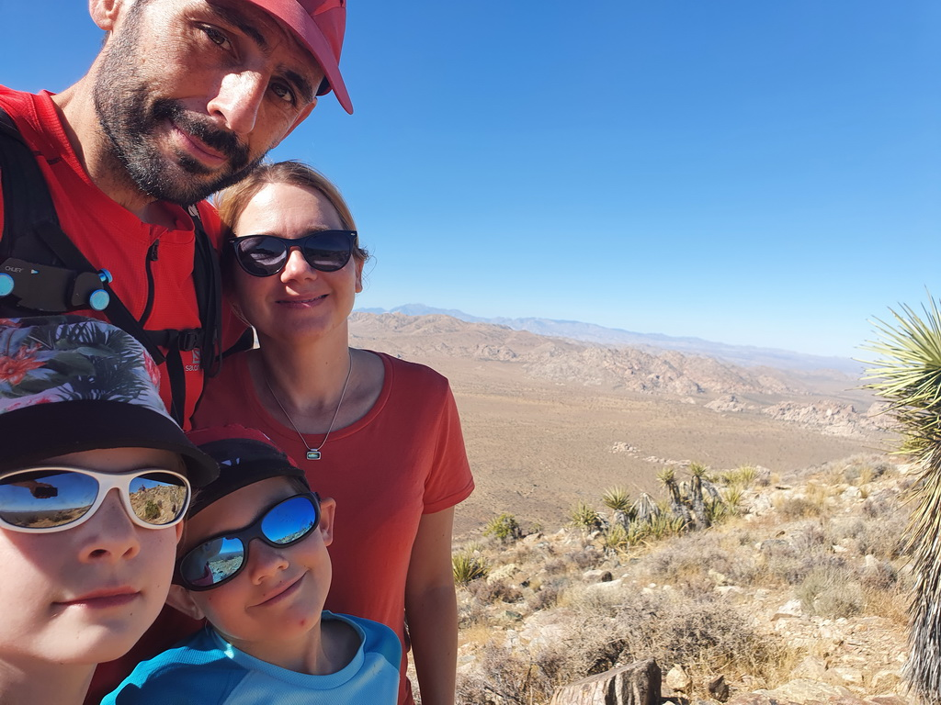
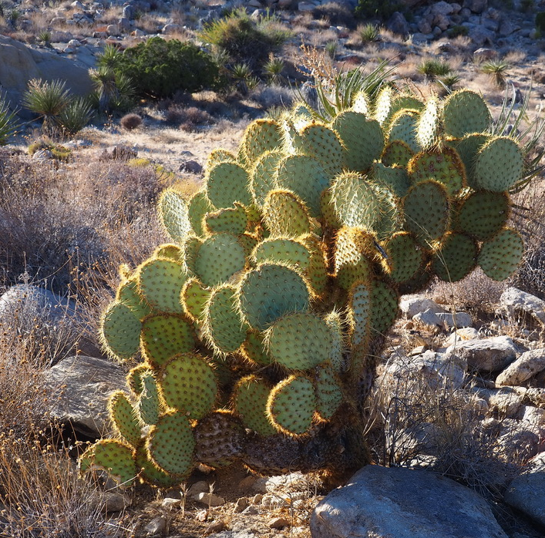
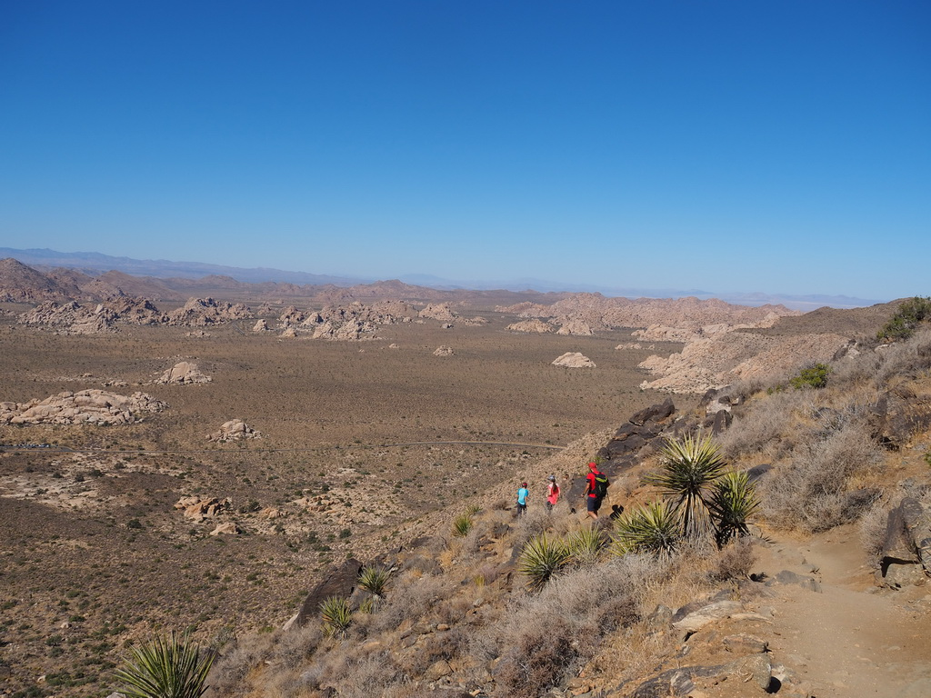
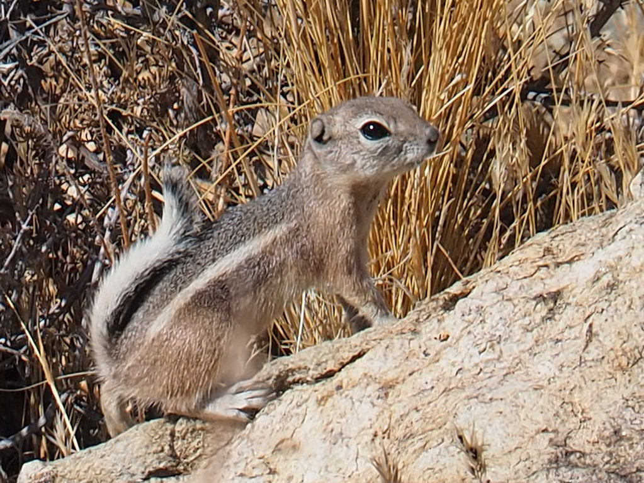
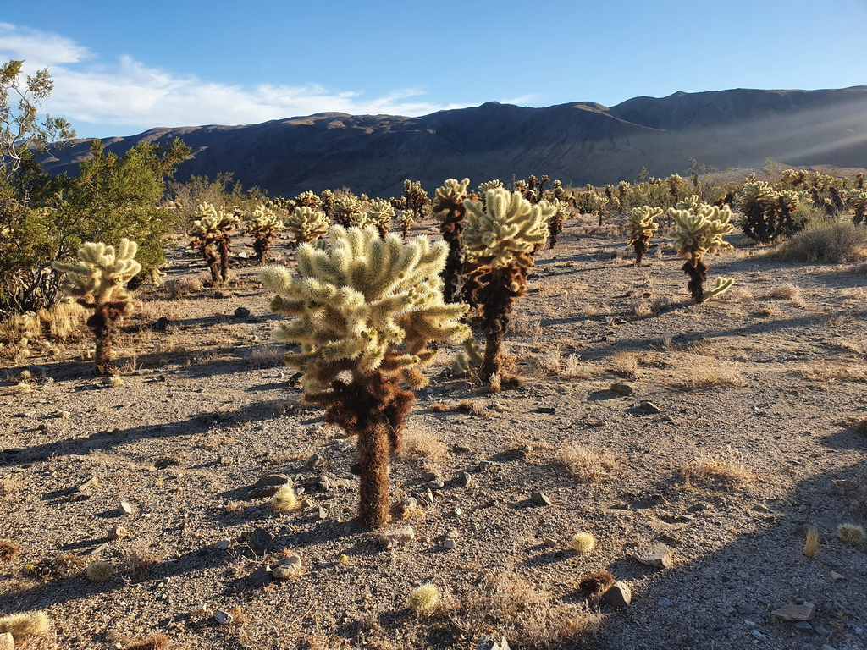
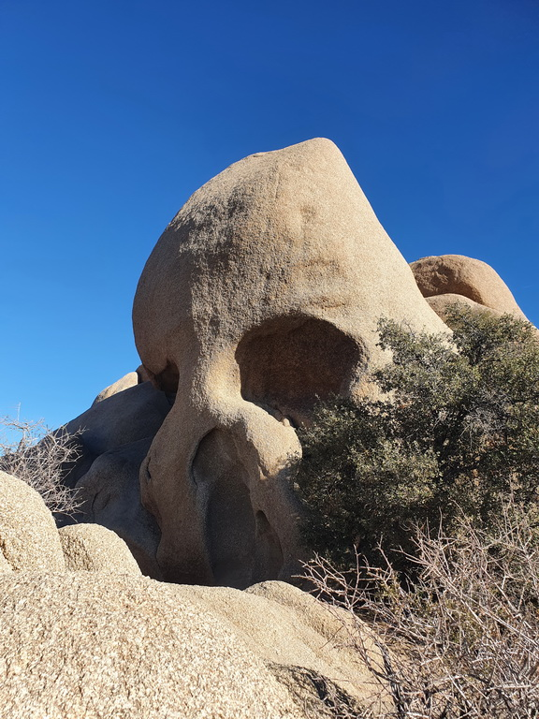
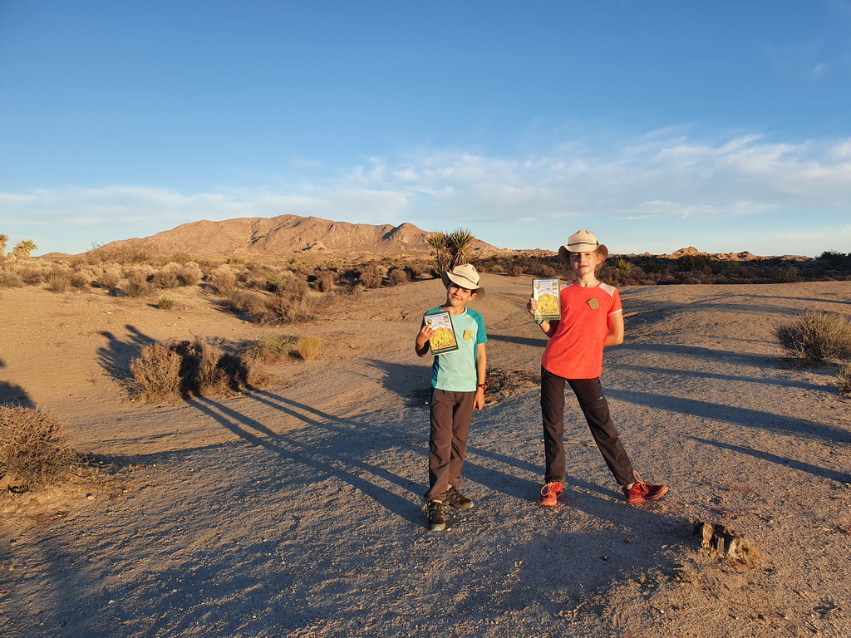
Joshua tree
Coyote!
Hidden valley
Trail
Joshua Tree NP
Cholla garden
Skull rock

Slide 4
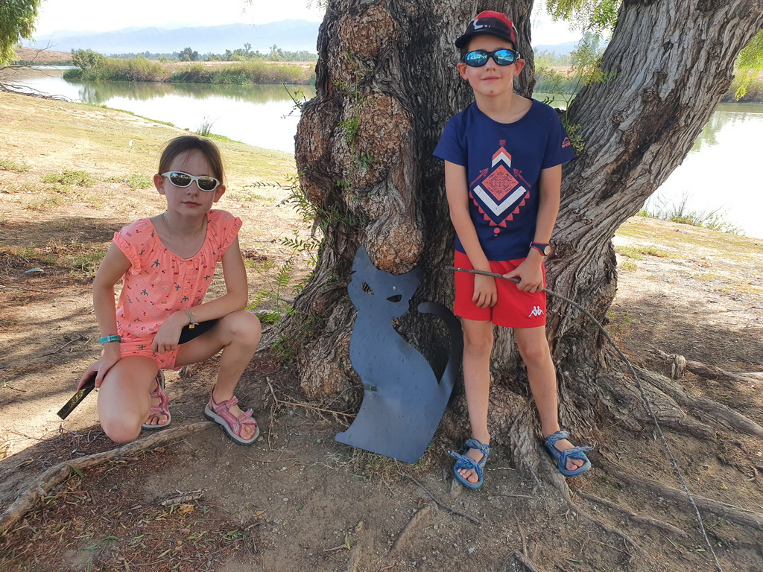
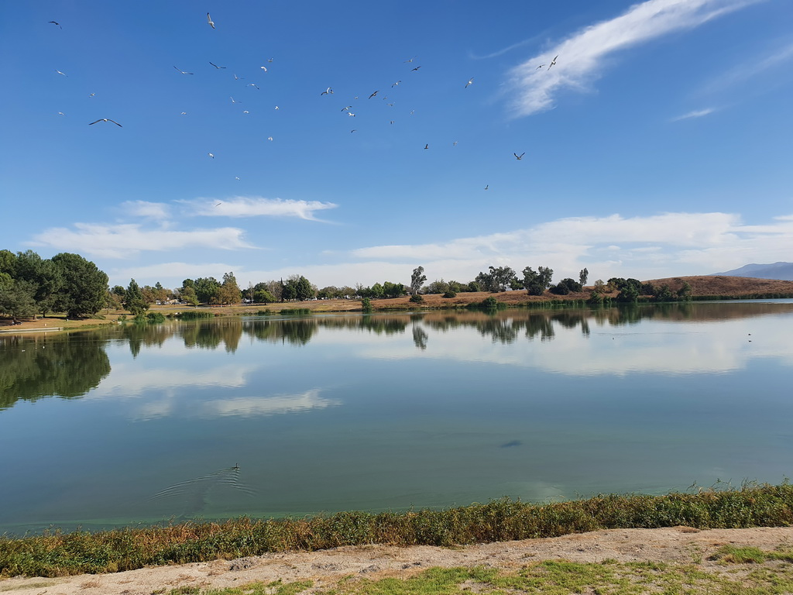
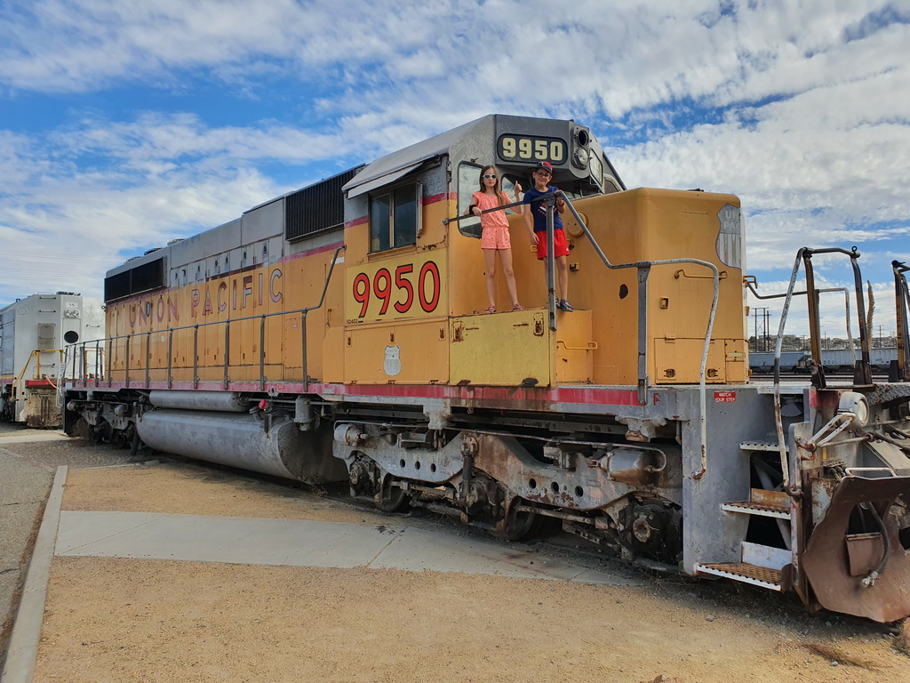
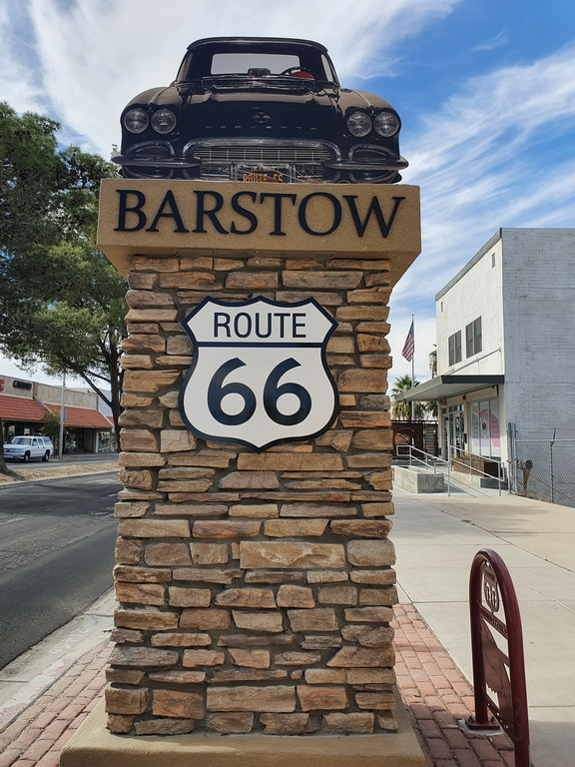
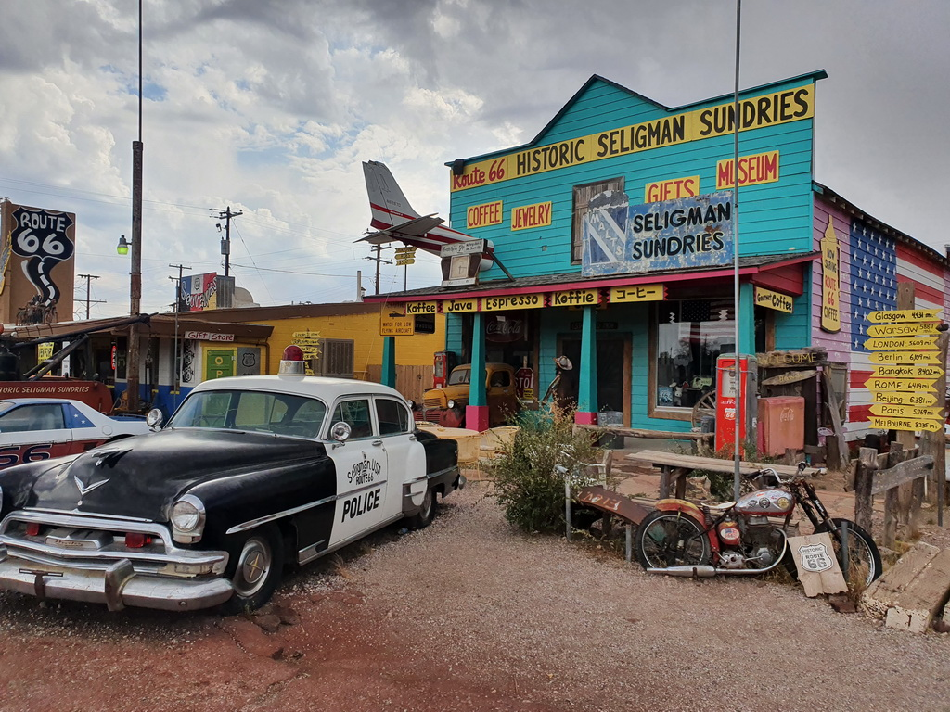
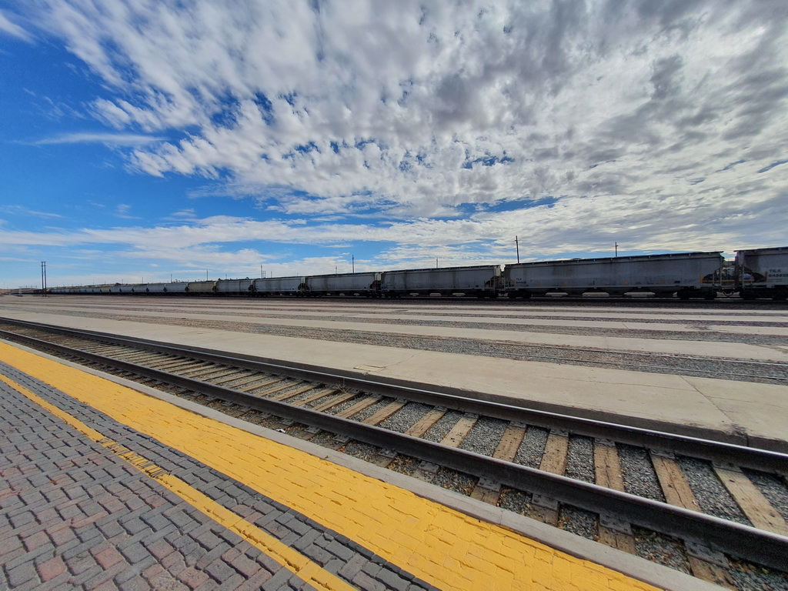
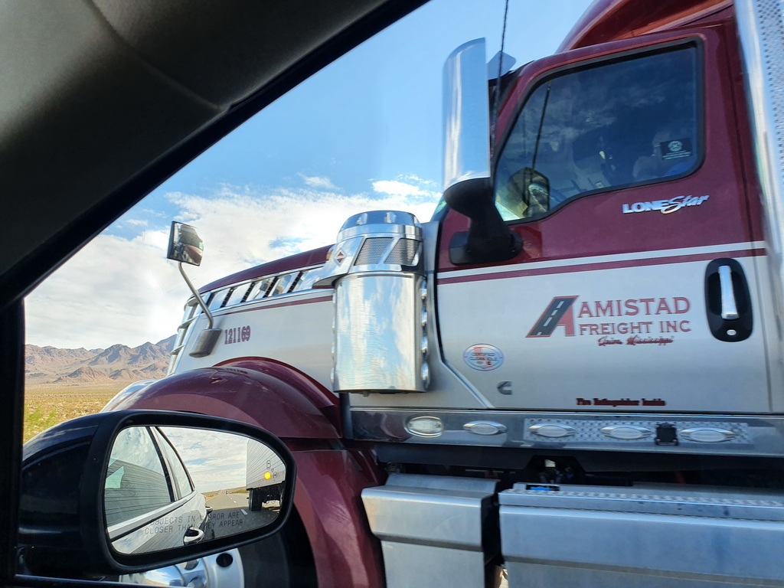
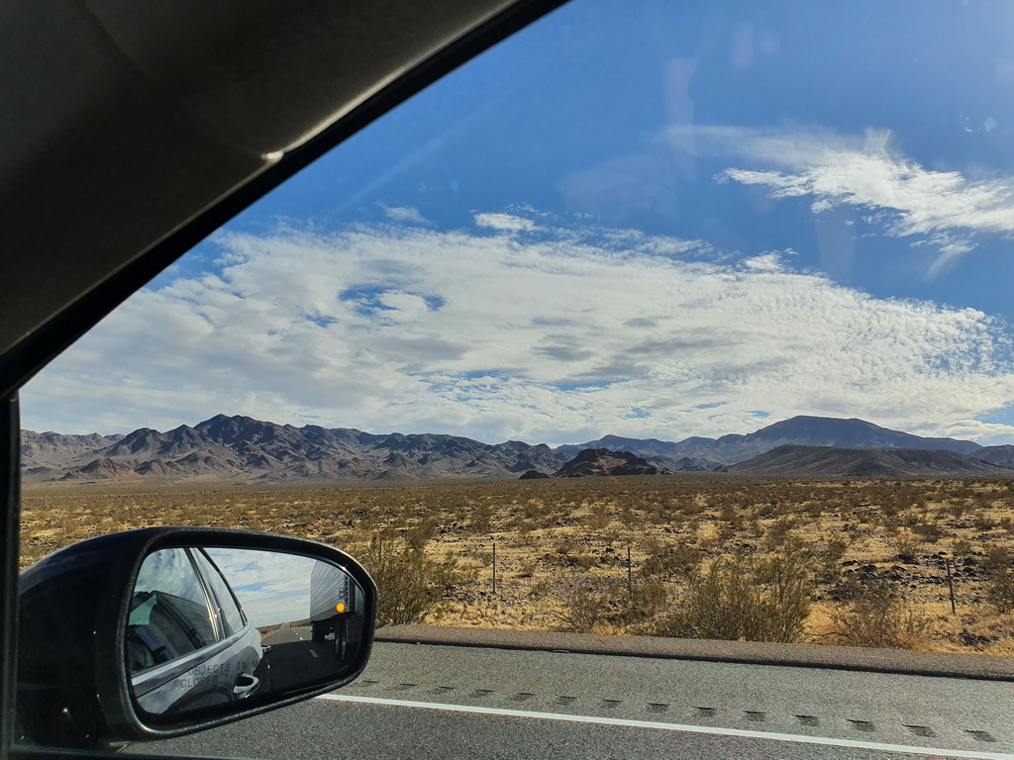
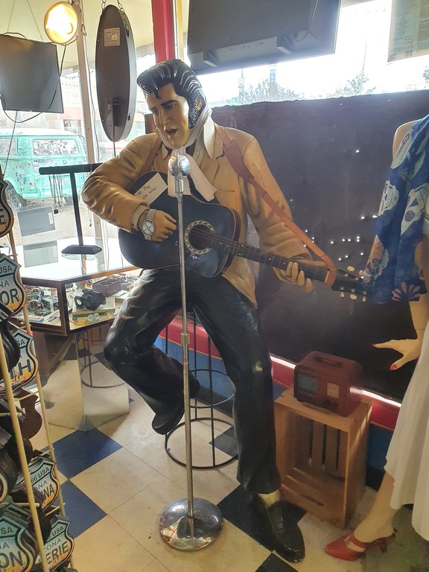
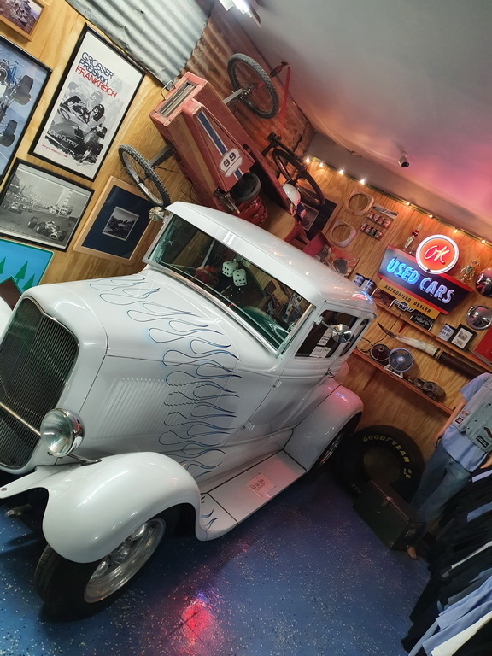
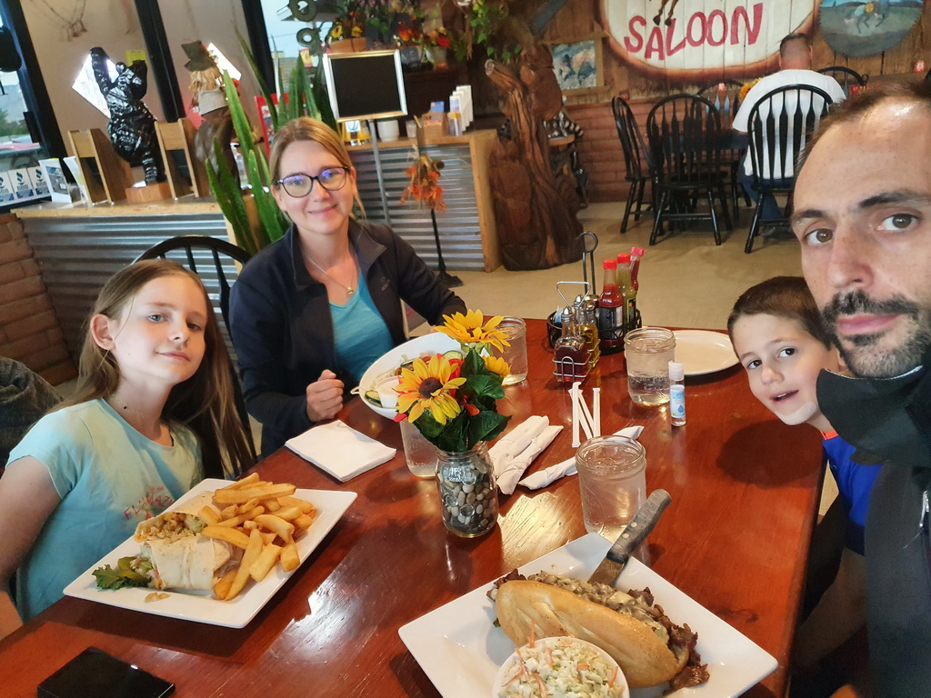
Parc de Riverside et son animation d’Halloween
Musée des trains
La fameuse route 66
Barstow
Interminable train!
De la route…
Seligman

Slide 5
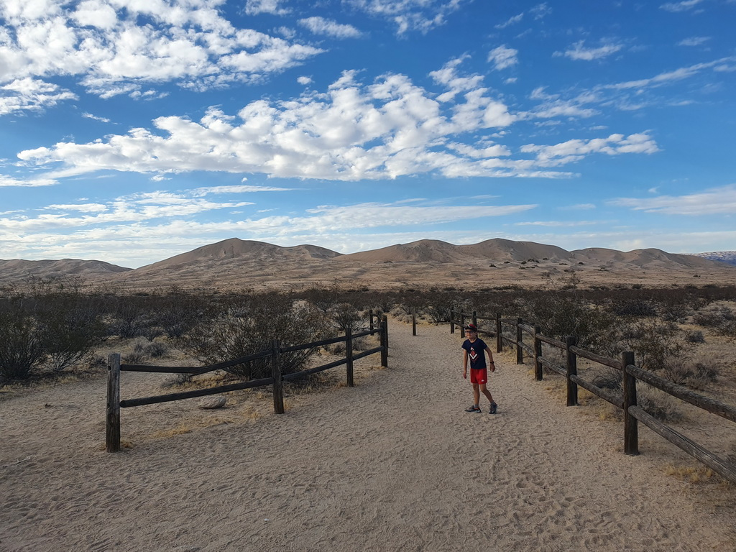
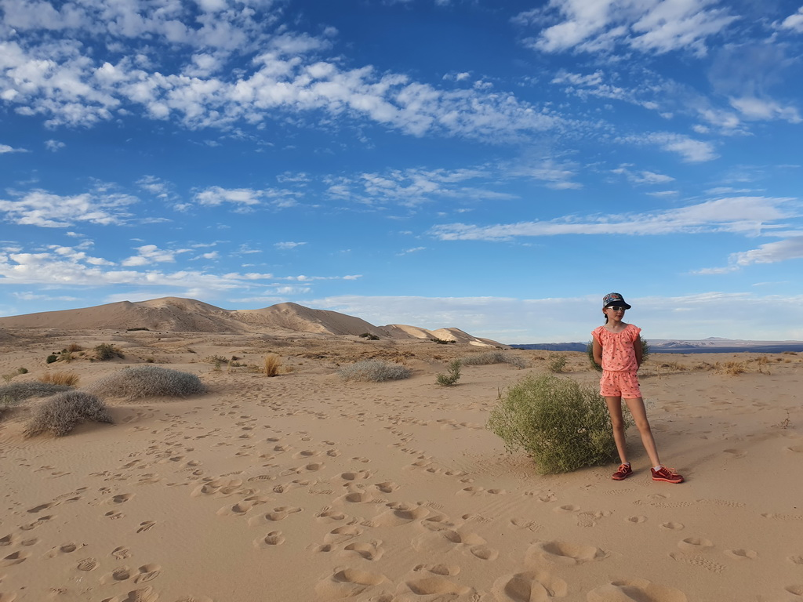
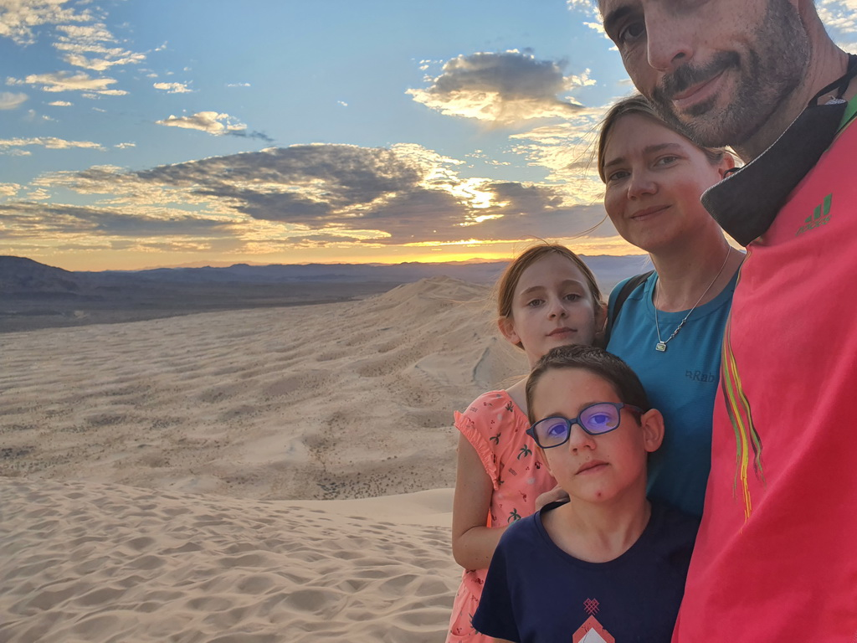
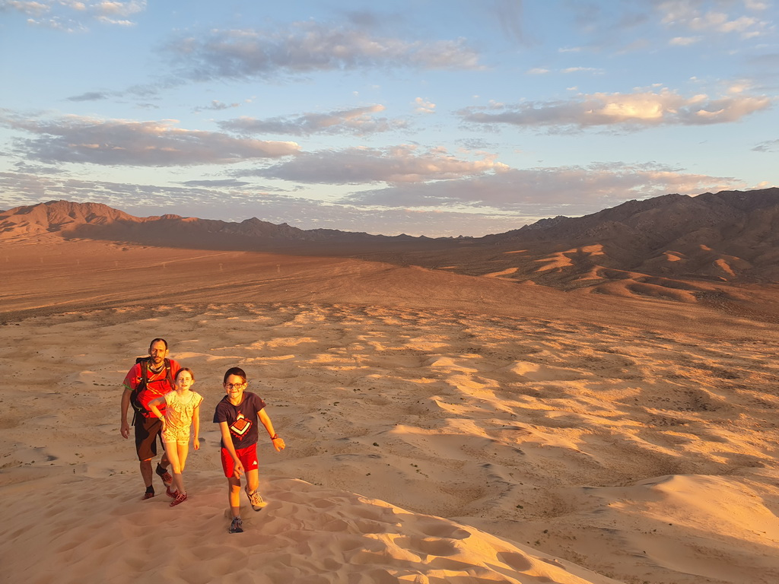
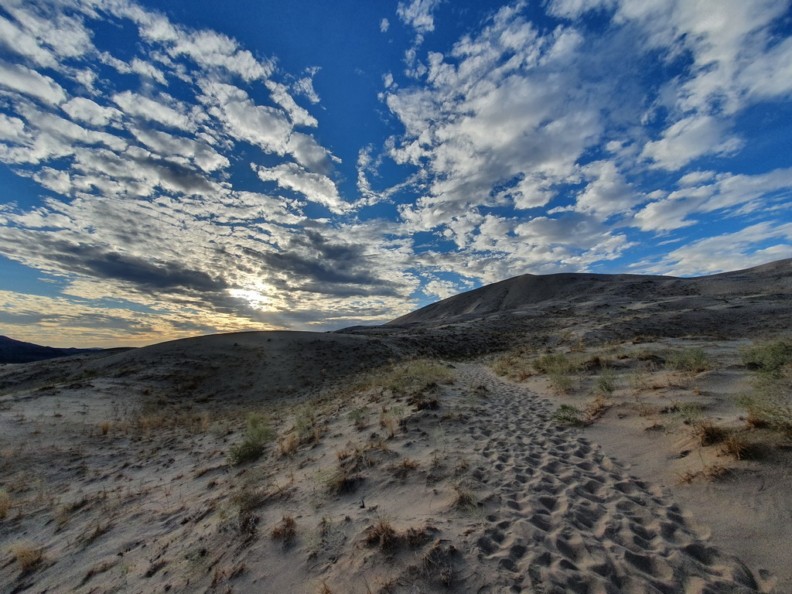
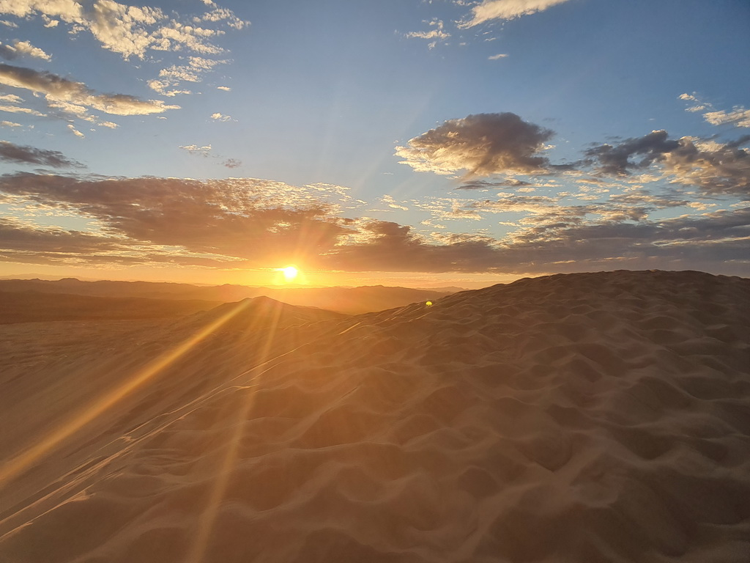
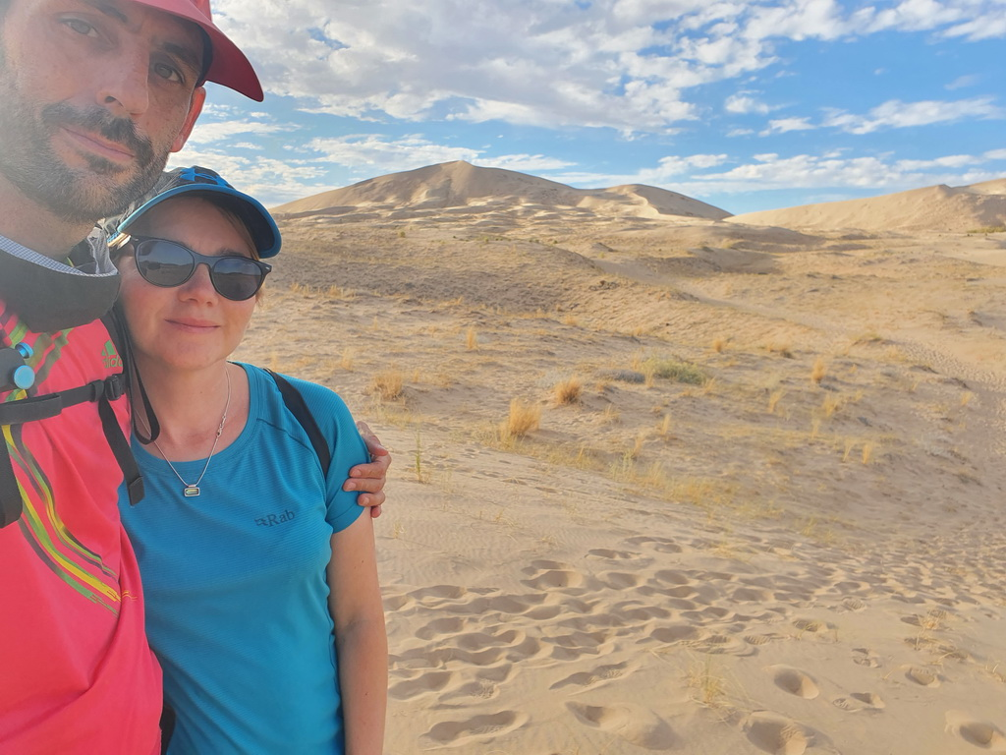
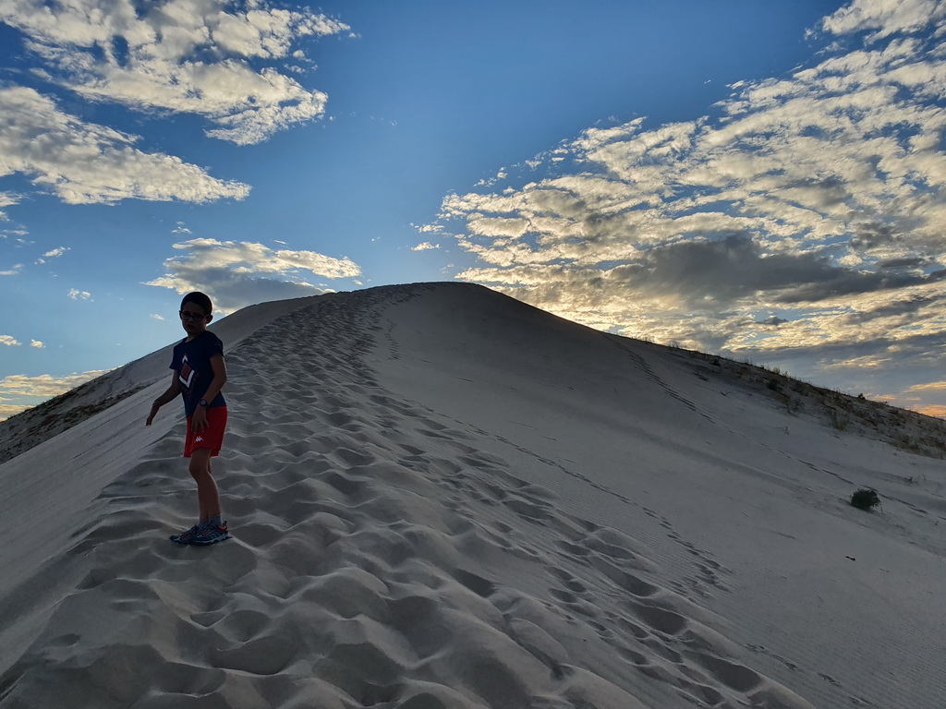
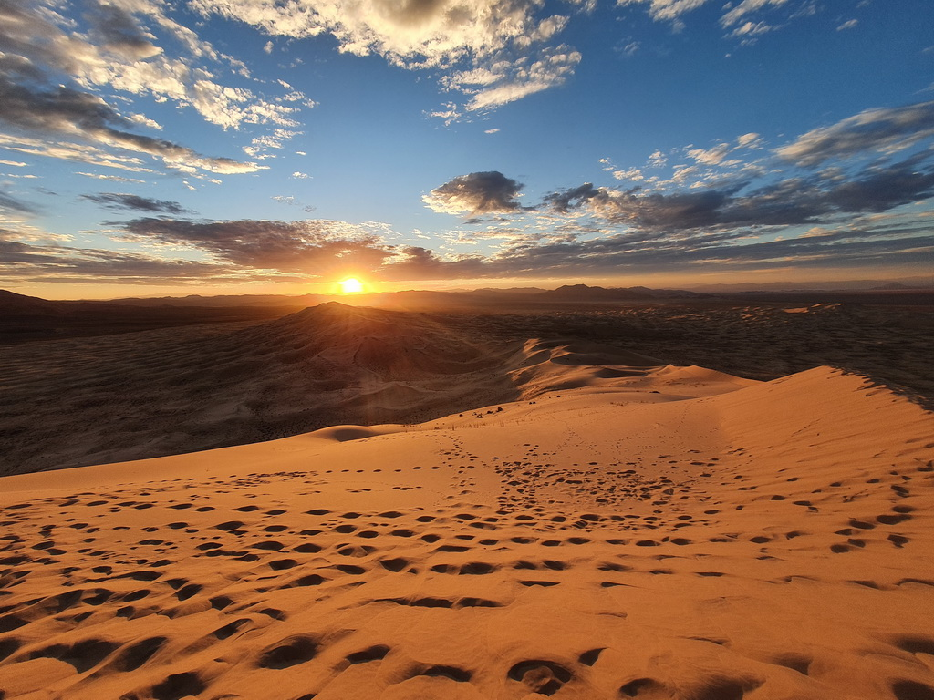

Mojave NP
Montée sur les dunes de Kelso

Slide 6



















Balade sur la South Rim
Grand Canyon NP
Hélicoptère
Run de Camille au fond du canyon
Randonnée sur le South Kaibab trail

Slide 7











Autour de Page
Au niveau du barrage
Lac Powell
Horse shoe bend
Un super hébergement!
Wire Pass Trail to Buckskin Gulch

Slide 8






















Neige et bisons sur la route
Watchman trail
Mule deer devant l’hôtel
Emerald pool trail
Vers les Narrows
Zion NP
Angel’s landing
Dinde sauvage
Canyon trail overlook
Geai

Slide 9




















Rim trail
Bryce Canyon NP
Fairyland loop pour Camille
Queen’s garden trail
+ Peekaboo loop
+ Navajo trail
Apéro devant Koh Lanta
Chambre classique aux US
Constellation du scorpion au visitor center
Cheval dans la forêt de Dixie

Slide 10



















Balade vers Hickton bridge
Gorge trail
Mur des pionniers
Capitol Reef NP
Cassidy arch
Vergers de Fruita

Slide 11















Balade à
Mill Creek river
Run père - fils
Autour de Moab
Run de Camille vers Morning Glory Arch
Moab Giants
Le plaisir de la piscine
Cupcakes

Slide 12



















Landscape Arch
North & South windows
Delicate Arch
Double Arch
Arches NP
Turret Arch
Navajo Arch
Pine tree Arch
Tunnel Arch
Observation des étoiles
Double O Arch
Partition Arch

Slide 13










Green river overlook
Grand View Point
Buck canyon overlook
Canyonlands NP
Mesa Arch
Aztec butte
Grenier aztèque

Slide 14



Grand View Point
Buck canyon overlook
Green river overlook
Grenier aztèque
Puis pas mal de trajet…
Canyonlands NP
Mesa Arch
Aztec butte

Slide 15














Le Luxor
Le Cesar palace
Le New York New York
Les fontaines du Bellagio
Las Vegas
Nuit à l’Excalibur

